Slide 1







CHÀO MỪNG CÁC BẠN ĐẾN VỚI TIẾT TOÁN

Slide 2







1
KHỞI ĐỘNG

Slide 3
Câu 1: Hình vẽ dưới đây gồm mấy đoạn thẳng?
A
B
C
D
a. 3 đoạn thẳng
b. 4 đoạn thẳng
c. 6 đoạn thẳng
Đoạn thẳng: AB , BC, CD, AC, BĐ, AD

Slide 4
Câu 2: Kể tên 3 điểm thẳng hàng có trong hình vẽ?
A
B
C
D
3 điểm thẳng hàng có trong hình vẽ là:
A,B,C
B,C,D
A,C,D
A,B,D

Slide 5
BÀI 26: ĐƯỜNG GẤP KHÚC
HÌNH TỨ GIÁC

Slide 6


Thứ Năm ngày tháng 12 năm 2023
Toán
Bài 26: Đường gấp khúc
Hình tứ giác
Trang 102

Slide 7

YÊU CẦU CẦN ĐẠT
Nhận biết và đọc tên đường gấp khúc, hình tứ giác
Biết tính độ dài đường gấp khúc

Slide 8
A
B
C
D

Slide 9
ĐƯỜNG GẤP KHÚC. ĐỘ DÀI ĐƯỜNG GẤP KHÚC
B
D
A
C
Đường gấp khúc ABCD
Đường gấp khúc ABCD gồm 3 đoạn thẳng: AB, BC, CD

Slide 10
ĐƯỜNG GẤP KHÚC. ĐỘ DÀI ĐƯỜNG GẤP KHÚC
N
M
P
Đường gấp khúc MNP
Đường gấp khúc MNP gồm 2 đoạn thẳng: MN, NP

Slide 11
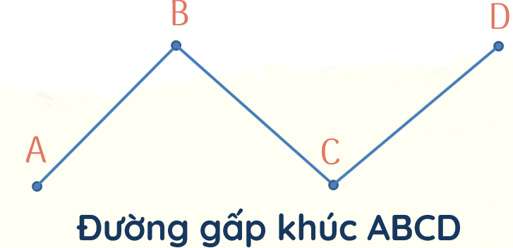
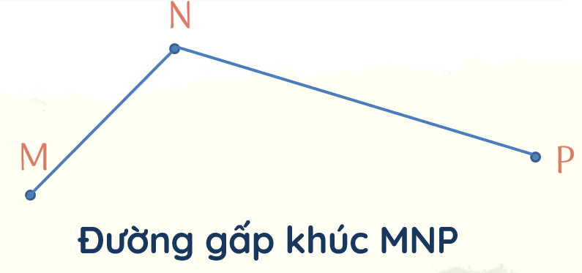

Nhiều đoạn thẳng nối liên tiếp nhau
Các điểm không thẳng hàng.
* Đường gấp khúc có thể có 2, 3 đoạn thẳng hoặc nhiều đoạn thẳng.
Đường gấp
khúc???
Chú ý: Đọc bằng tên chữ cái, lần lượt từ điểm đầu đến điểm cuối, từ trái sang phải.

Slide 12
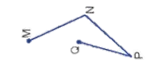
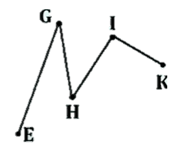
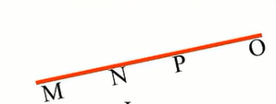
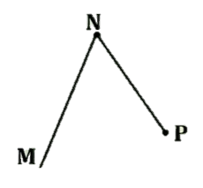
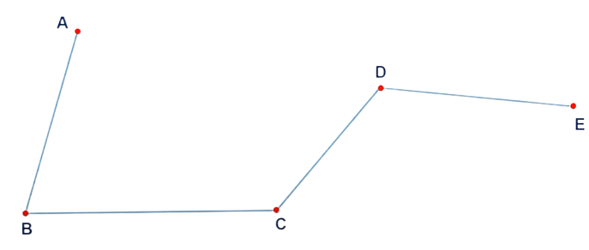
HÌNH NÀO LÀ ĐƯỜNG GẤP KHÚC?
Đường gấp khúc EGHIK
Đường gấp khúc MNPQ
Đường gấp khúc MNP
Đường gấp khúc ABCDE

Slide 13
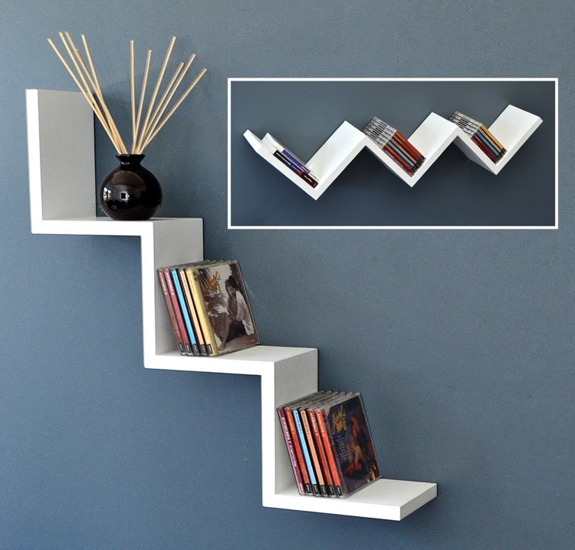
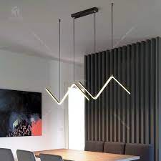
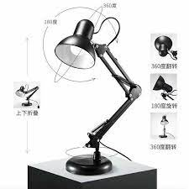

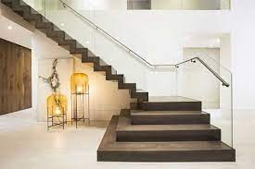
ĐƯỜNG GẤP KHÚC TRONG THỰC TẾ

Slide 14


ĐƯỜNG GẤP KHÚC TRONG THỰC TẾ
Bạn có
biết
Bắc ngang sông Hồng
Được xây dựng năm (1898–1902), đã tồn tại trên 100 năm. Thời đó cầu Long Biên là cây cầu dài thứ hai trên Thế Giới.
Cầu Long Biên

Slide 15
ĐỘ DÀI ĐƯỜNG GẤP KHÚC
D
Gồm 3 đoạn thẳng:
AB = 2cm, BC = 3cm, CD = 5cm
B
5cm
2cm
3cm
Độ dài đường gấp khúc ABCD : AB + BC + CD
2cm + 3cm + 5cm =
A
10cm
C
Đường gấp khúc ABCD
Vậy: Đường gấp khúc ABCD dài 10cm.
Muốn tính độ dài đường gấp khúc ta lấy độ dài các đoạn thẳng cộng lại với nhau

Slide 16
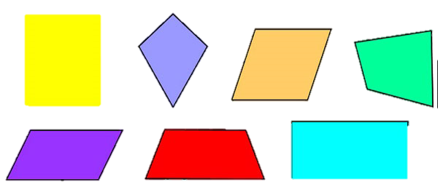
HÌNH TỨ GIÁC
Hình bên có phải là đường gấp khúc hay không?
Hình tứ giác
Hình tứ giác
4 cạnh khép kín lại với nhau
Có gì giống nhau?

Slide 17
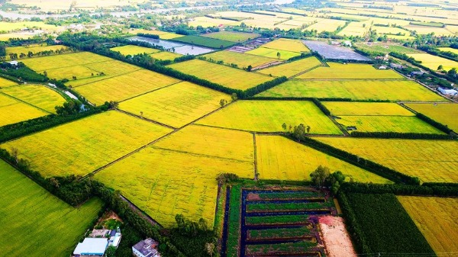

HÌNH TỨ GIÁC
Trong bức tranh này có rất nhiều hình tứ giác.

Slide 18
2
HOẠT ĐỘNG

Slide 19
1
Kể tên các đường gấp khúc trong mỗi hình vẽ sau:
D
E
a) b)
.
.
B
.
.
.
C
.
.
A
H
G
Đường gấp khúc ABC
Đường gấp khúc DEGH

Slide 20
2
Có mấy hình tứ giác?

Slide 21
3
Tính độ dài đường gấp khúc ABCD
C
.
4cm
4cm
A
5cm
B
.
D
.
.
Bài giải
Độ dài đường gấp khúc ABCD là:
Đáp số: cm
+
+
=
cm

Slide 22
3
Tính độ dài đường gấp khúc ABCD
C
.
4cm
4cm
A
5cm
B
.
D
.
.
Bài giải
Độ dài đường gấp khúc ABCD là:
5 + 4 + 4 = 13 (cm)
Đáp số: 13 cm

Slide 23


Vận dụng
15cm
12cm
6cm
10cm
15cm
15cm + 12cm + 6cm = 33cm
10cm + 15cm = 25cm

Slide 24

Hẹn gặp lại các con ở những tiết học sau.

Slide 25
HÌNH TỨ GIÁC
E
A
D
B
C
Hình tứ giác ABCD
Hình tứ giác ABCD có 4 cạnh: AB, BC, CD, DA
4 góc.

Slide 26
HÌNH TỨ GIÁC
Hình tứ giác ABCD
E
A
D
Hình tứ giác ABCD có 4 cạnh: AB, BC, CD, DA
4 góc.
B
C

